Slide 1

СИСТЕМА ГОРОДСКОЙ НАВИГАЦИИ С ФУНКЦИЕЙ АВТОМАТИЧЕСКОЙ ОПЛАТЫ ПРОЕЗДА
ВЫПОЛНИЛ СТУДЕНТ 4 КУРСА ШУБИЧ АНДРЕЙ АНАТОЛЬЕВИЧ
https://github.com/shubich/transport

Slide 2
ФУНКЦИИ ДЛЯ ПАССАЖИРОВ О.Т.
определение местоположения
просмотр карты
составление маршрутов
поиск транспорта по заданному маршруту
оплата поездок
просмотр истории поездок
пополнение счёта
генерация QR-кода для проверки оплаты проезда

Slide 3
ФУНКЦИИ ДЛЯ АДМИНИСТРАТОРОВ
управление остановками
управление маршрутами
управление транспортом
управление пользователями

Slide 4
ИСПОЛЬЗУЕМЫЕ БИБЛИОТЕКИ И ТЕХНОЛОГИИ
HTML, CSS, JavaScript
фреймворк для создания пользовательских интерфейсов Vue.js
CSS препроцессор SASS
серверное приложение Node.js + Express.js
аутентификация Json Web Token
API Яндекс.Карт
инструмент для сборки frontend приложений Webpack

Slide 5
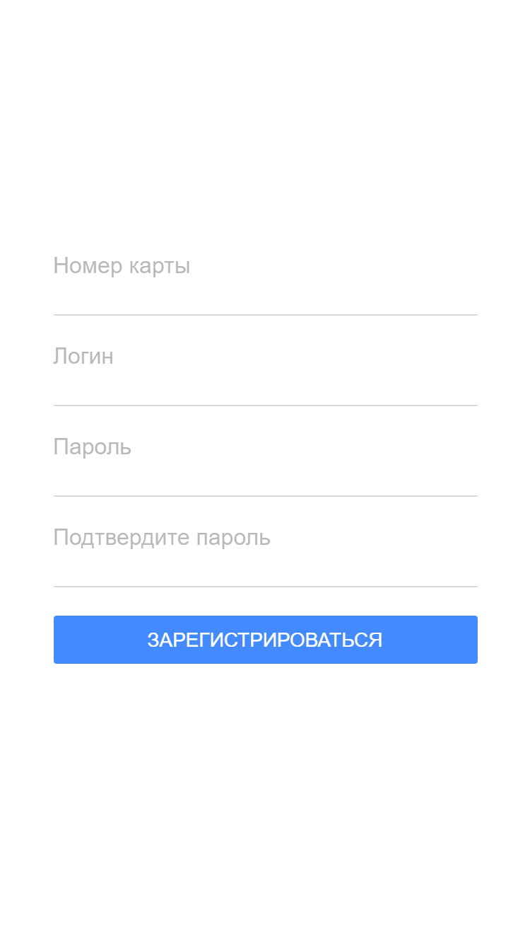
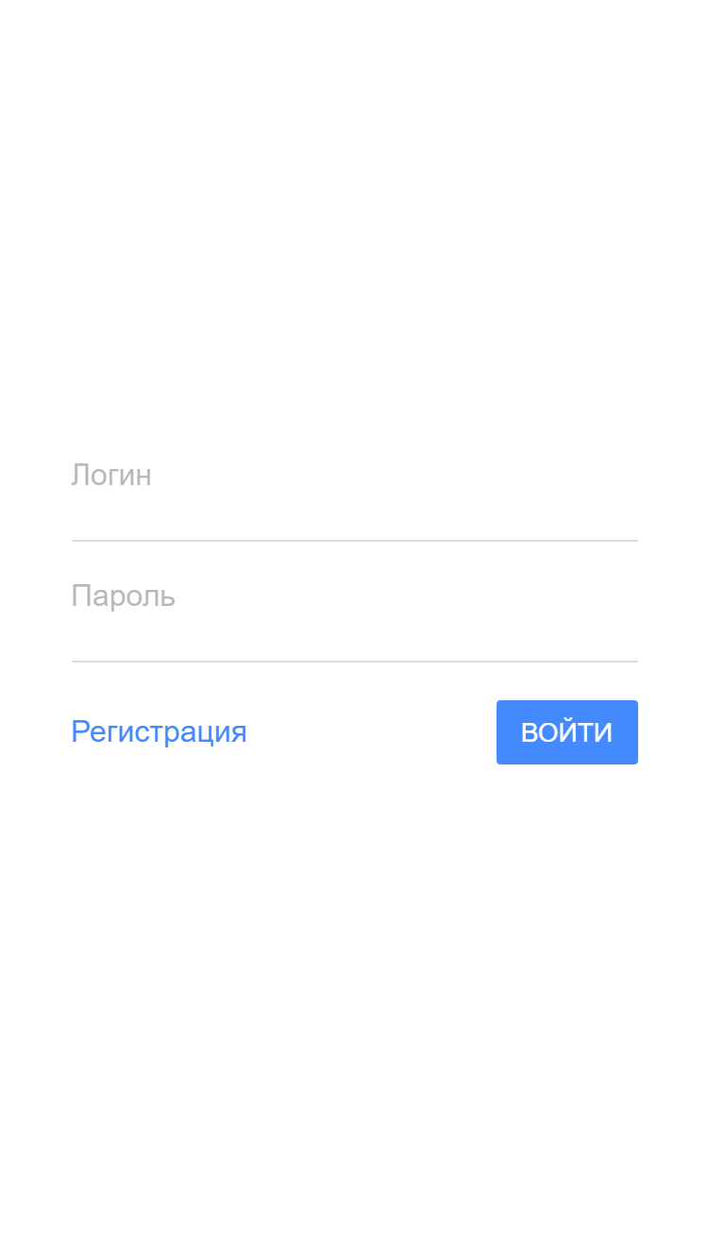
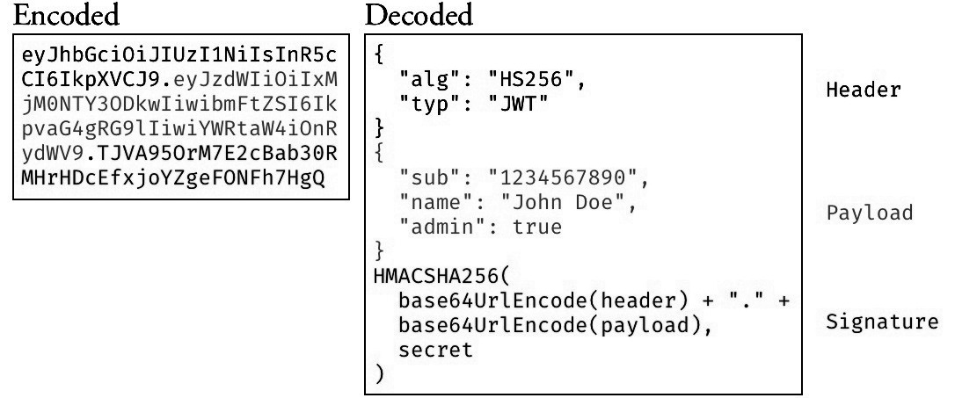
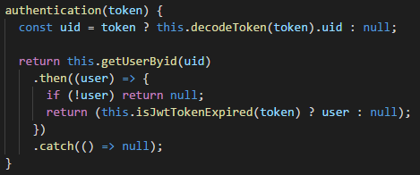
РЕГИСТРАЦИЯ И АВТОРИЗАЦИЯ

Slide 6
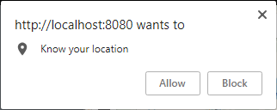
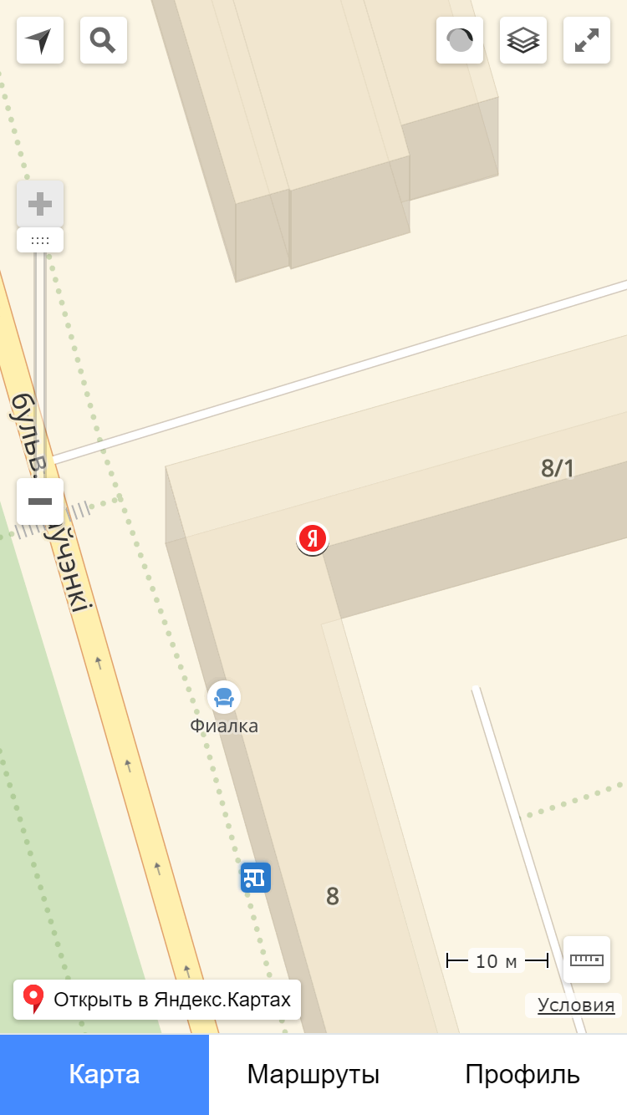
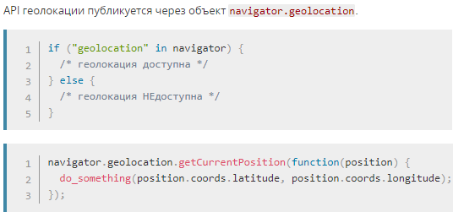
ОПРЕДЕЛЕНИЕ МЕСТОПОЛОЖЕНИЯ ПОЛЬЗОВАТЕЛЯ

Slide 7

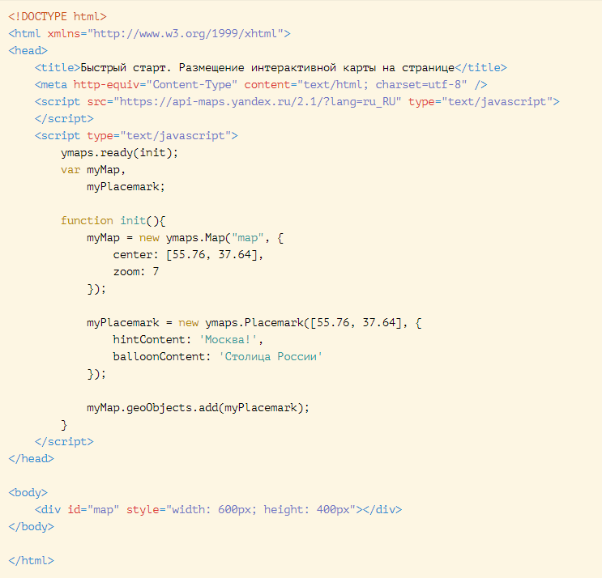
API

Slide 8
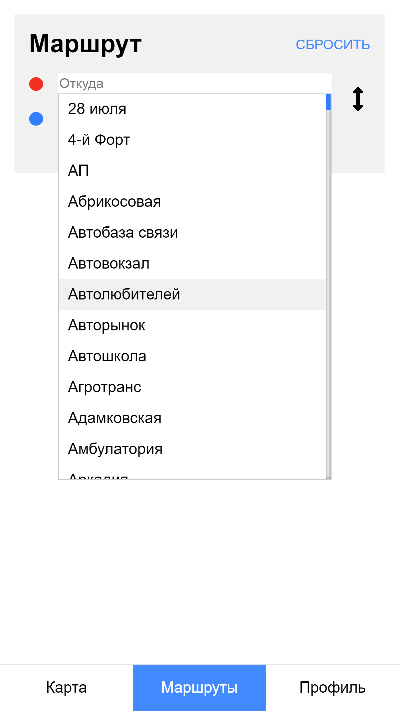
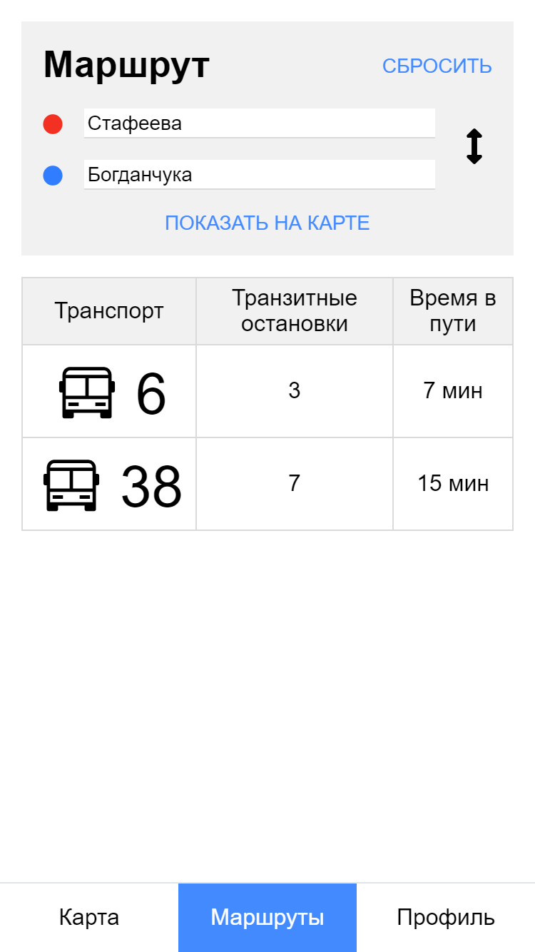
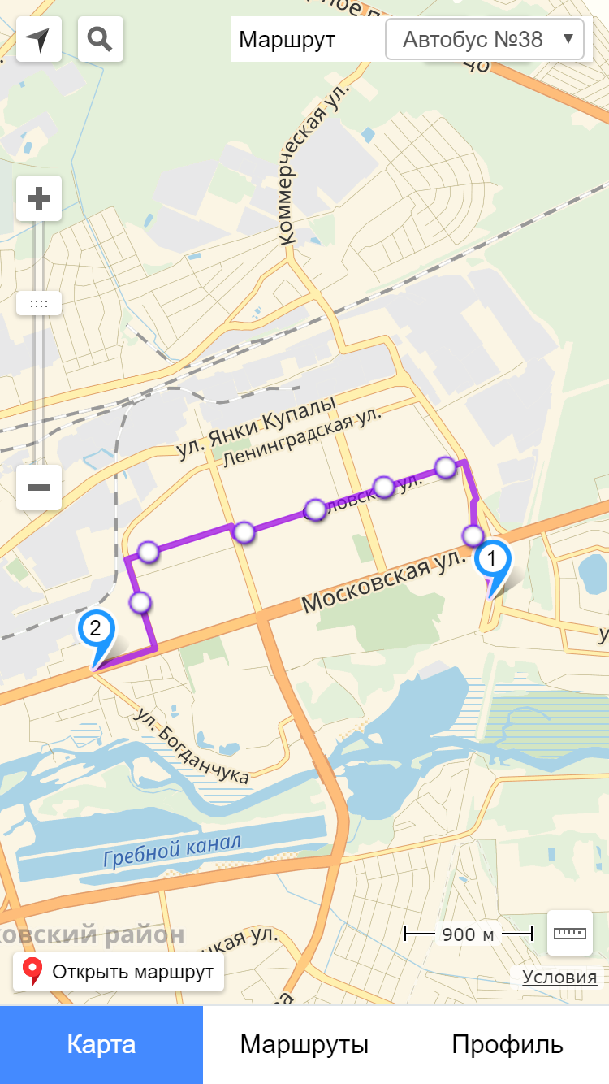
СОСТАВЛЕНИЕ МАРШРУТОВ

Slide 9
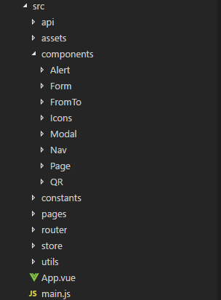
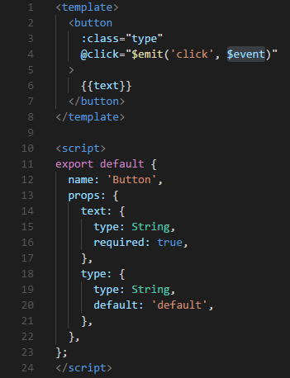
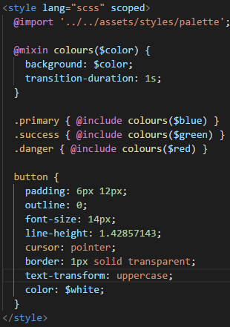
КОМПОНЕНТЫ КЛИЕНТСКОГО ПРИЛОЖЕНИЯ

Slide 10
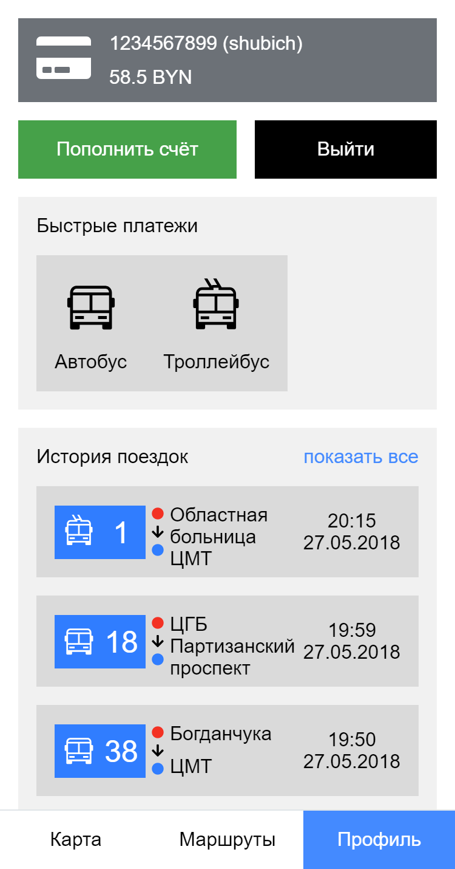
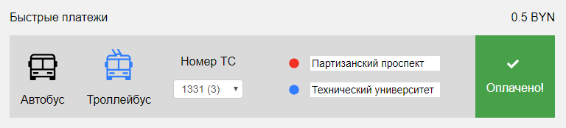

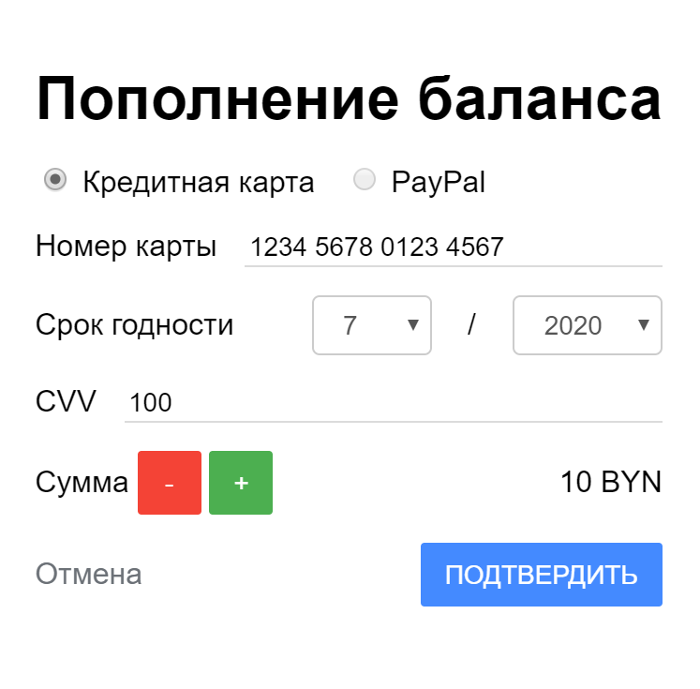
ЛИЧНЫЕ ДАННЫЕ ПОЛЬЗОВАТЕЛЯ

Slide 11
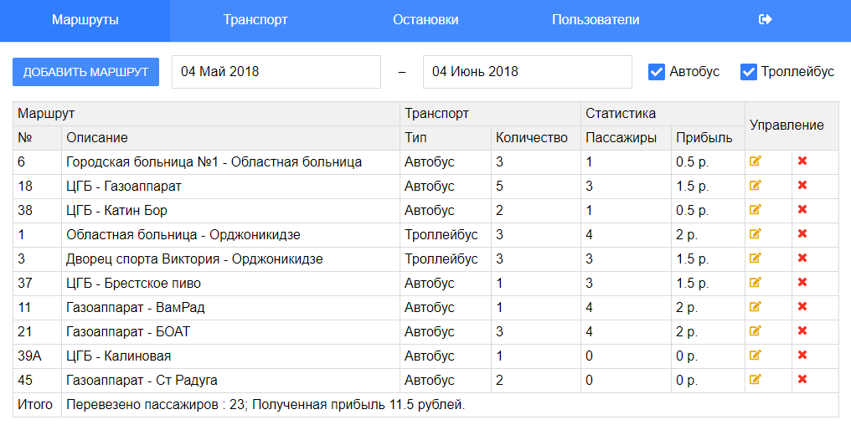
АДМИНИСТРИРОВАНИЕ

Slide 12
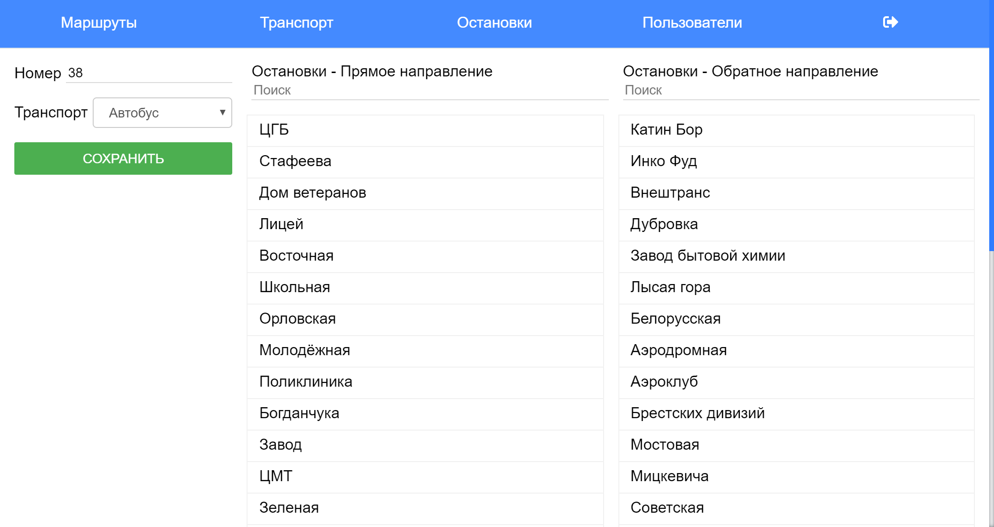
РЕДАКТИРОВАНИЕ МАРШРУТА №38

Slide 13
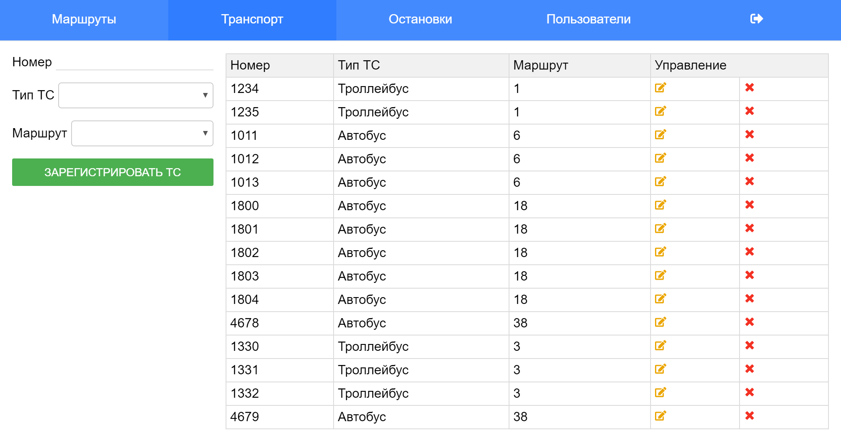
УПРАВЛЕНИЕ ТРАНСПОРТОМ

Slide 14
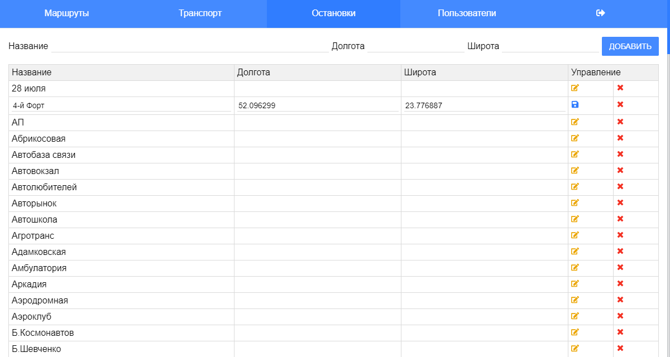
УПРАВЛЕНИЕ ОСТАНОВКАМИ

Slide 15
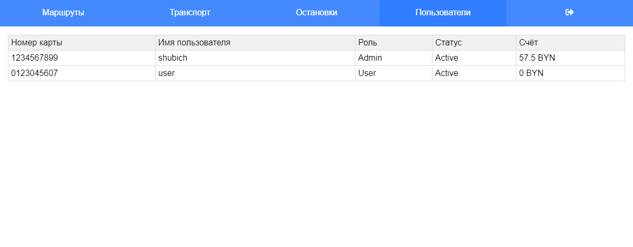
УПРАВЛЕНИЕ ПОЛЬЗОВАТЕЛЯМИ

Slide 16
СПАСИБО
ЗА ВНИМАНИЕ!

